Slide 1
Оптимизация процесса работы социальных работников ГБУ "Центр социального обслуживания населения Сахалинской области" путем цифровизации

Slide 2
КАРТА ТЕКУЩЕГО СОСТОЯНИЯ ПРОЦЕССА
Время протекания процесса: 120 мин Проблемы: 1. Нерациональное планирование рабочего дня социальным работником приводит к снижению производительности труда. 2. Составление маршрута движения социальных работников на бумажном носителе влечет к нецелесообразному использованию бумаги. 3. Неэффективное использование трудовых ресурсов в результате приводит к снижению качества оказания социальных услуг.
Вход
1
15 мин
2
10 мин
3
30 мин
Социальный работник
Социальный работник
Социальный работник
20 мин
10 мин
Предоставление социальных услуг для получателей социальных услуг
Сбор заявок на оказание социальных услуг от получателя социальных услуг. Фиксация заявки в журнал социального работника на бумажном носителе
Внесение заявки в индивидуальный маршрут социального работника на бумажном носителе
Выполнение заявки (оказание социальных услуг)
НЕТ
1
НЕТ
2
НЕТ
4
30 мин
5
5 мин
Выход
Социальный работник
Социальный работник
Посещение получателя социальных услуг. Отчет по расходу денежных средств и фиксирование выполненных социальных услуг в тетрадь получателя социальных услуг. Запись выполненных услуг в журнал соц. работника на бум. носителе.
Заполнение и подписание акта выполненных работ на мобильном устройстве по месту проживания гражданина
Услуги предоставлены
Легенда:
2
2
Проблема
Решение
Возврат к предыдущему этапу
НЕТ
3 ч
НЕТ
3
НЕТ
Длительность по регламенту
Длительность по регламенту

Slide 3
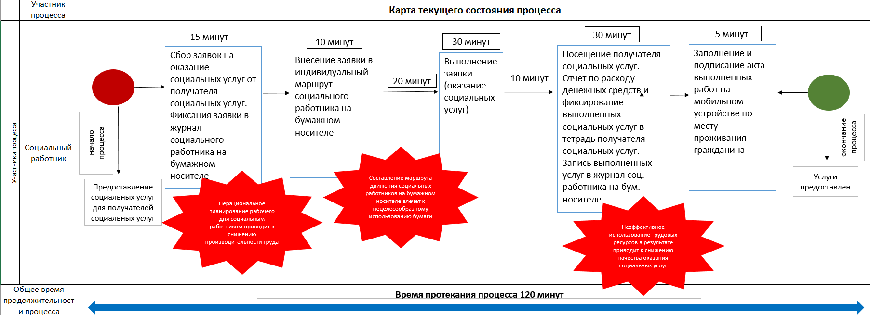
ДЕТАЛЬНАЯ КАРТА ТЕКУЩЕГО СОСТОЯНИЯ

Slide 4
СБОР ФАКТИЧЕСКИХ ДАННЫХ ПРОЦЕССА

Slide 5
АНАЛИЗ И РЕШЕНИЕ ПРОБЛЕМ
n/n | Проблема | Причина | Решение
1 | Нерациональное планирование рабочего дня социальным работником приводит к снижению производительности труда. | Заполнение и дублирование данных на бумажном носителе | Сконструировать электронную форму ведения документов и автоматическое заполнение необходимых дублированных данных
2 | Составление маршрута движения социальных работников на бумажном носителе. | Составление маршрута движения социальных работников на бумажном носителе влечет к нецелесообразному использованию бумаги. | Систематизировать рабочий день социального работника, планировать маршрут движения в электронной системе
3 | Неэффективное использование трудовых ресурсов в результате приводит к снижению качества оказания социальных услуг. | Отсутствие программного продукта | Разработать электронный план-график с привязкой к программе "Кондуит"

Slide 6
КАРТА ЦЕЛЕВОГО СОСТОЯНИЯ ПРОЦЕССА
Время протекания процесса: 90 мин Предлагаемые решения: 1. Установление дополнения в виде план-графика к программному обеспечению "Кондуит", которое будет взаимосвязано с выполненными услугами.
Вход
1
10 мин
2
30 мин
3
20 мин
Социальный работник
Социальный работник
Социальный работник
20 мин
10 мин
Предоставление социальных услуг для получателя социальных услуг
Сбор заявок на оказание социальных услуг получателю социальных и фиксирование полученных данных в электронный план-график. Автоматическая фиксация заявки в журнал социального работника в электронной системе
Выполнение заявки (оказание социальных услуг)
Посещение получателя социальных услуг. Внесение данных в электронную систему о выполненных социальных услугах. Заполнение тетради получателя социальных услуг. Автоматическое заполнение журнала социального работника в электронной системе. Автоматическое заполнение и подписание акта выполненных работ на мобильном устройстве по месту проживания гражданина.
НЕТ
1
НЕТ
НЕТ
1
Выход
Услуги предоставлены
Легенда:
2
2
Проблема
Решение
Возврат к предыдущему этапу
НЕТ
3 ч
Длительность по регламенту
Длительность по регламенту

Slide 7
ДЕТАЛЬНАЯ КАРТА ЦЕЛЕВОГО СОСТОЯНИЯ

Slide 8
МОНИТОРИНГ ДОСТИГНУТЫХ РЕЗУЛЬТАТОВ

Slide 9
КАРТА ДОСТИГНУТОГО СОСТОЯНИЯ ПРОЦЕССА
Время протекания процесса: 90 мин
Вход
1
10 мин
2
30 мин
3
20 мин
Социальный работник
Социальный работник
Социальный работник
20 мин
10 мин
Предоставление социальных услуг для получателя социальных услуг
Сбор заявок на оказание социальных услуг получателю социальных и фиксирование полученных данных в электронный план-график. Автоматическая фиксация заявки в журнал социального работника в электронной системе
Выполнение заявки (оказание социальных услуг)
Посещение получателя социальных услуг. Внесение данных в электронную систему о выполненных социальных услугах. Заполнение тетради получателя социальных услуг. Автоматическое заполнение журнала социального работника в электронной системе. Автоматическое заполнение и подписание акта выполненных работ на мобильном устройстве по месту проживания гражданина.
НЕТ
НЕТ
НЕТ
Выход
Услуги предоставлены
Легенда:
2
2
Проблема
Решение
Возврат к предыдущему этапу
НЕТ
3 ч
Длительность по регламенту
Длительность по регламенту

Slide 10
РЕЗУЛЬТАТЫ ПРОЕКТА
п | Показатель | База | Цель | Факт | Комментарий
1 | Время протекания процесса, производительность труда (ед. изм. минута) | 120 | 90 | 90 | Оптимизировали процесс работы социальных работников, уменьшили время протекания процесса
2 | Количество получателей социальных услуг на 1 социального работника (за 1 рабочий день, ед. изм. чел.) | 4 | 6 | 6 | Повысили производительность труда
Решение: Закрыть проект Комментарии к решению: Ключевые запланированные показатели достигнуты. Стандарт процесса работы социальных работников в программе "Кондуит" и план тиражирования разработан.

Slide 11
ЭФФЕКТ ОТ МЕРОПРИЯТИЙ
n/n | Наименование мероприятия | Эффект от мероприятия
1 | Разработали электронный план-графика с привязкой к программе "Кондуит" | Оптимизировали процесс работы социальных работников путём цифровизации
2 | Внедрили электронные план-графики социальных работников | Увеличили производительность труда социальных работников, а именно количество получателей социальных услуг обслуживаемых за 1 рабочий день
3 | Обучение социальных работников работе с программой | Эффективное использование трудовых ресурсов

Slide 12
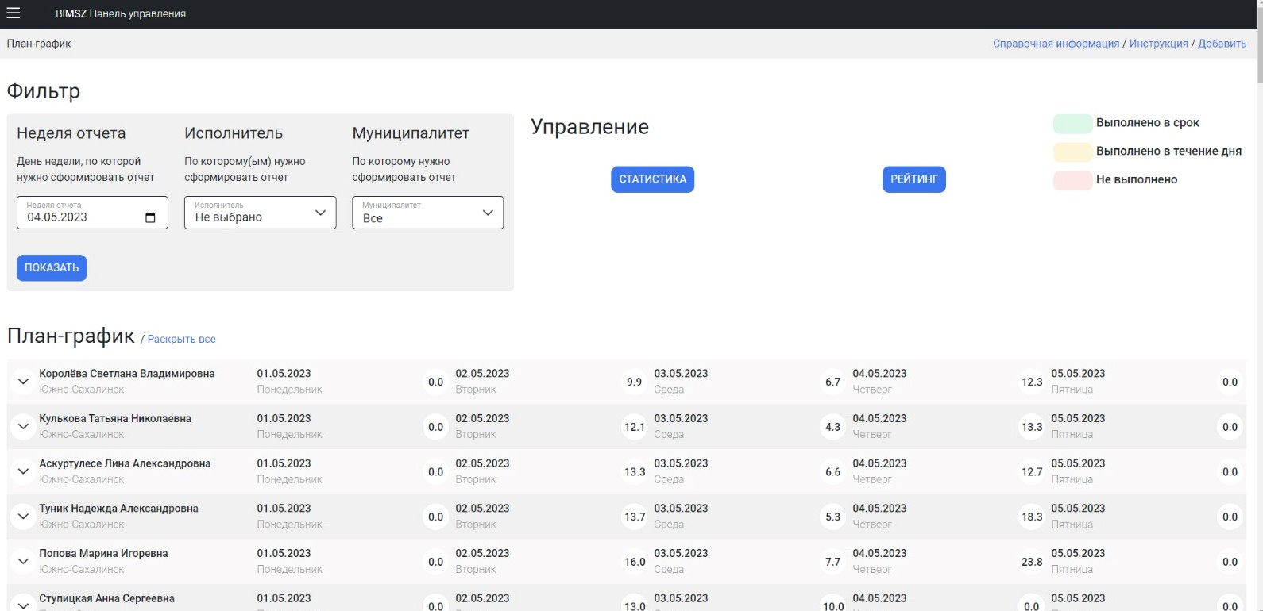
ЭФФЕКТ ОТ ВНЕДРЕНИЯ
Наименование мероприятия: Разработали электронный план-графика с привязкой к программе "Кондуит" Эффект от мероприятия: Оптимизировали процесс работы социальных работников путём цифровизации
СТАЛО:

Slide 13
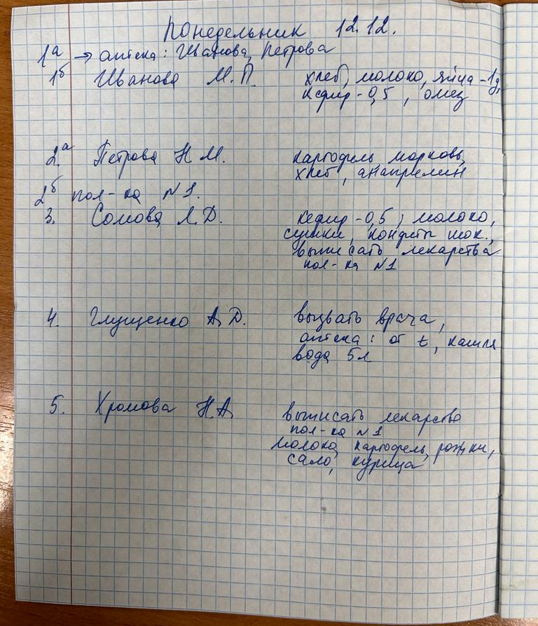
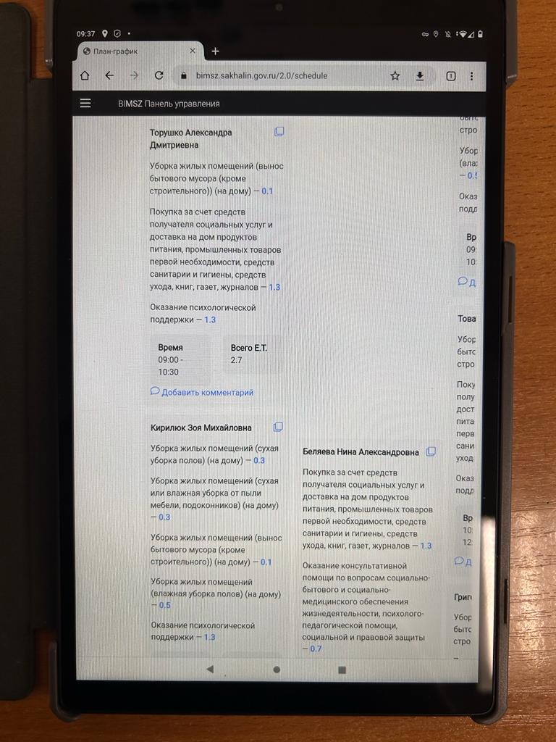
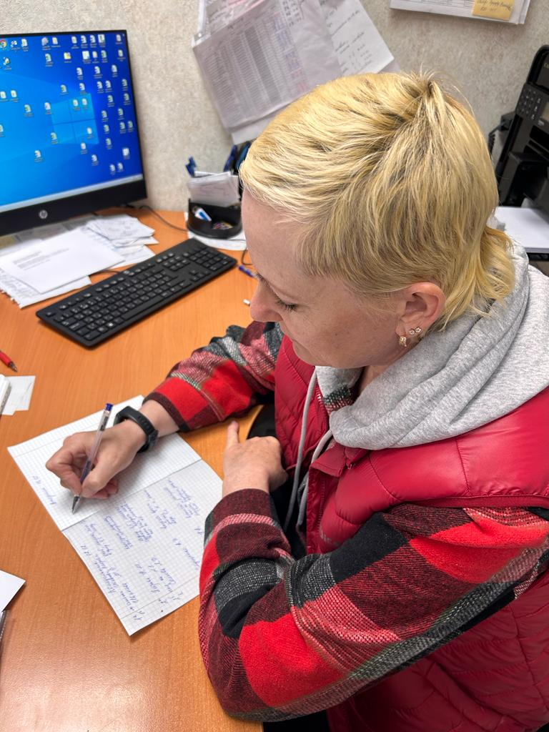
ЭФФЕКТ ОТ ВНЕДРЕНИЯ
Наименование мероприятия: Внедрили электронные план-графики социальных работников Эффект от мероприятия: Увеличили производительность труда социальных работников, а именно количество получателей социальных услуг обслуживаемых за 1 рабочий день
БЫЛО:
СТАЛО:

Slide 14
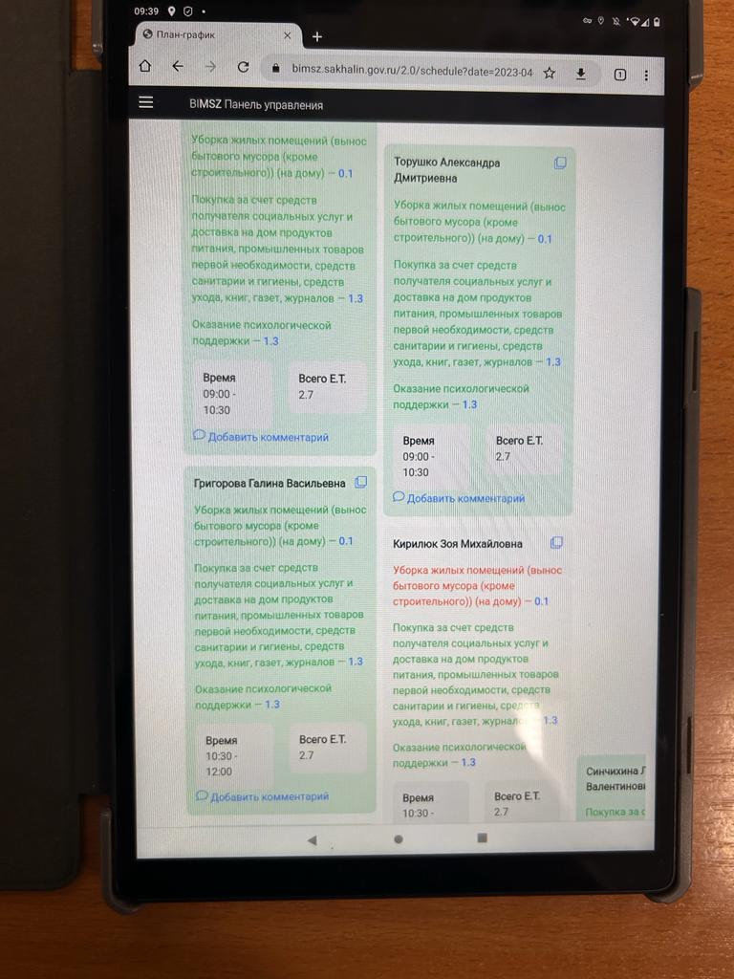
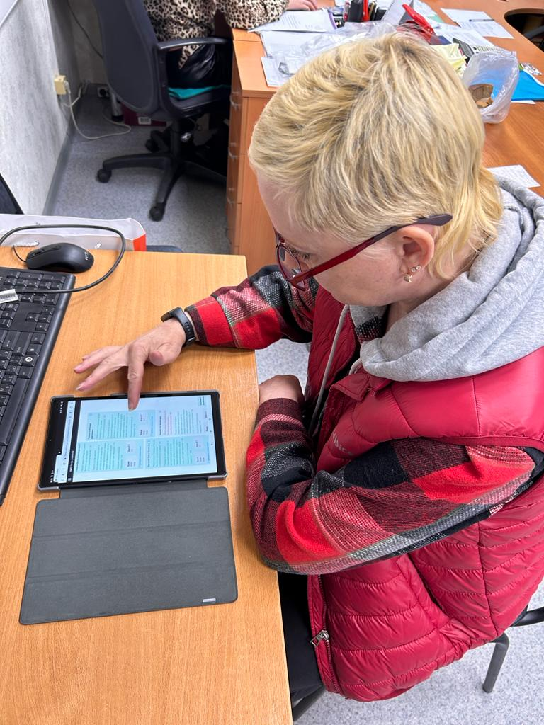
ЭФФЕКТ ОТ ВНЕДРЕНИЯ
Наименование мероприятия: Обучение социальных работников работе с программой Эффект от мероприятия: Эффективное использование трудовых ресурсов
СТАЛО:

Slide 15
СТАНДАРТЫ И НОРМАТИВЫ

Slide 16
СТАНДАРТЫ И НОРМАТИВЫ

Slide 17
Спасибо за внимание.

